Slide 1

PROYECTO SERVIHOGAR
PRESENTACIÓN FINAL CAPSTONE

Slide 2

PROYECTO SERVIHOGAR
Juan Silva Sepúlveda
Product Owner
Matías Reuque Barros
Funciones desempeñadas
Scrum Master
Funciones desempeñadas
INTEGRANTES DEL PROYECTO

Slide 3
PROYECTO SERVIHOGAR
DESCRIPCIÓN DEL PROYECTO
Problema
La contratación de servicios del hogar en Chile es mayoritariamente informal: no hay verificación clara de profesionales, los precios son poco transparentes y tanto clientes como trabajadores tienen baja confianza y visibilidad.
Propuesta de solución
ServiHogar es una plataforma web que conecta clientes con profesionales verificados, ofreciendo precios fijos, reservas y pagos en línea, y un sistema de calificaciones que asegura confianza y trazabilidad del servicio.

Slide 4
PROYECTO SERVIHOGAR
Objetivo General
Desarrollar una plataforma web que conecte a clientes con profesionales verificados de servicios para el hogar, automatizando reservas, pagos y evaluaciones, e incorporando Inteligencia de Negocios para gestionar y hacer crecer el negocio.
Objetivos Específicos
Lograr al menos 500 profesionales verificados, 500 clientes activos y 1.000 servicios gestionados en las regiones priorizadas.​
Mantener calificación promedio mayor a 4,5 estrellas y al menos 92% de servicios completados.​
Reducir en 40% la gestión manual gracias a la automatización de reservas, verificaciones, pagos y notificaciones.​
Utilizar el módulo de Inteligencia de Negocios para monitorear métricas clave y apoyar decisiones de mejora y expansión durante el primer año.​

Slide 5
PROYECTO SERVIHOGAR
Alcances
Limitaciones
Plataforma web responsiva para gestionar servicios del hogar entre clientes y profesionales verificados en Chile.​
Cobertura inicial de tres servicios: gasfitería﻿, limpieza del hogar﻿ y jardinería﻿, con precio, disponibilidad y documentación configurables por cada uno.​
Flujo completo digital: registro y autenticación, verificación de antecedentes, búsqueda y reserva, pagos en línea con MercadoPago y sistema de reseñas.​
Panel administrativo con módulo de Inteligencia de Negocios para monitorear usuarios, servicios, ingresos, calidad y alertas operativas.
Solo versión web adaptable; no se desarrollan aplicaciones móviles nativas Android/iOS en esta fase.​
Enfoque exclusivo en el mercado chileno, sin multilenguaje ni soporte internacional.​
No incluye chat en tiempo real, campañas de correo automatizadas ni motores de recomendación basados en inteligencia artificial.

Slide 6
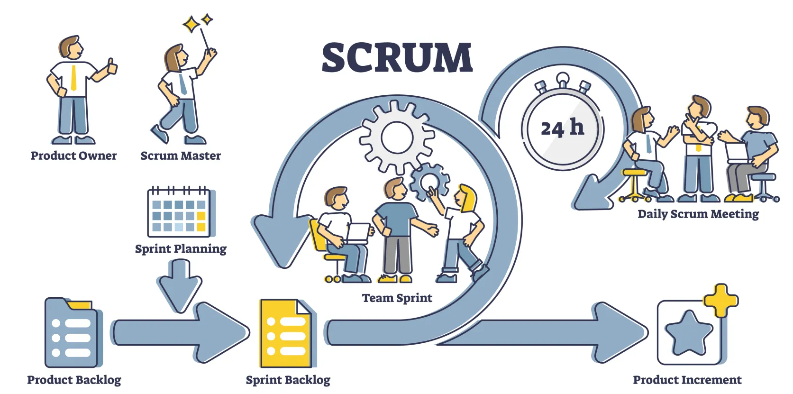
PROYECTO SERVIHOGAR
Metodología de trabajo
Utilizamos Scrum, un enfoque ágil que organiza el trabajo en Sprints cortos para planificar, desarrollar y revisar incrementos del producto de forma iterativa y adaptable a cambios.

Slide 7
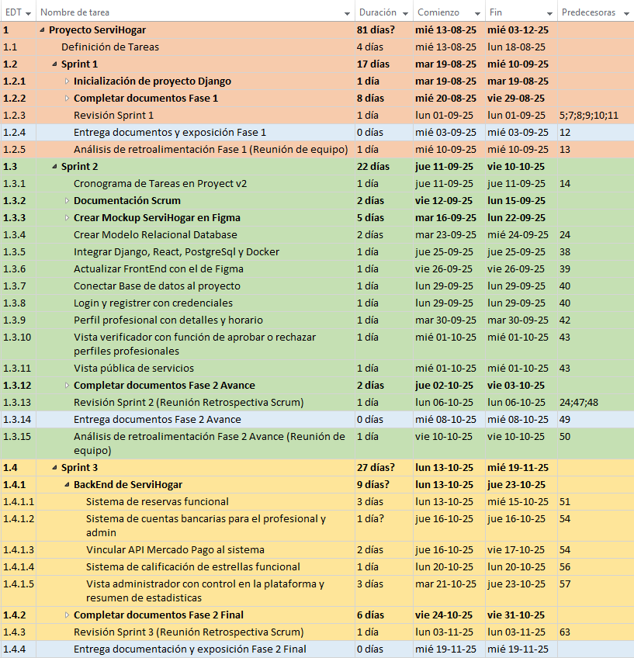
PROYECTO SERVIHOGAR
Planificación Temporal

Slide 8
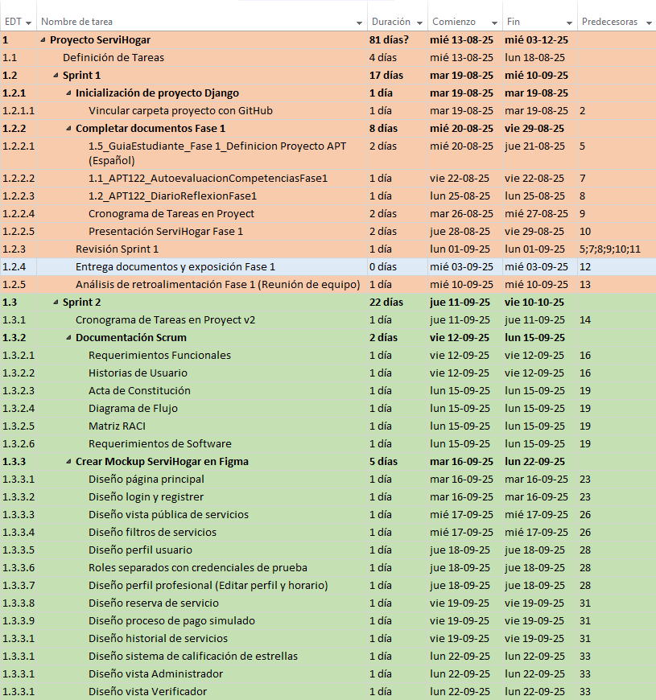
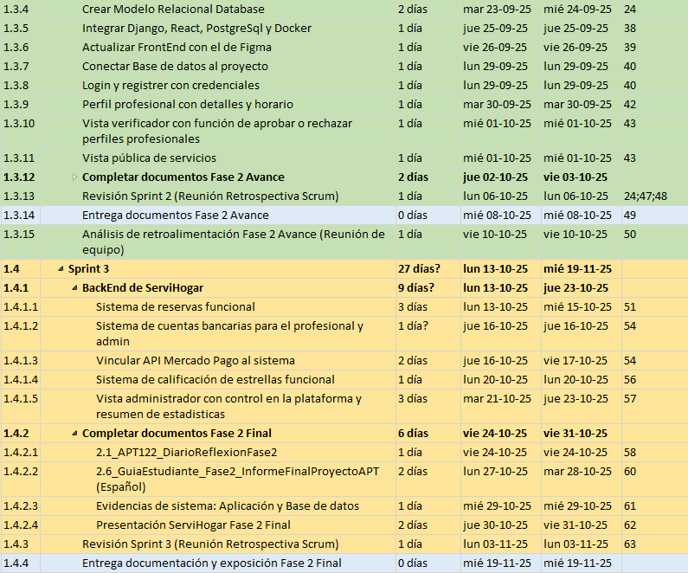
PROYECTO SERVIHOGAR

Slide 9
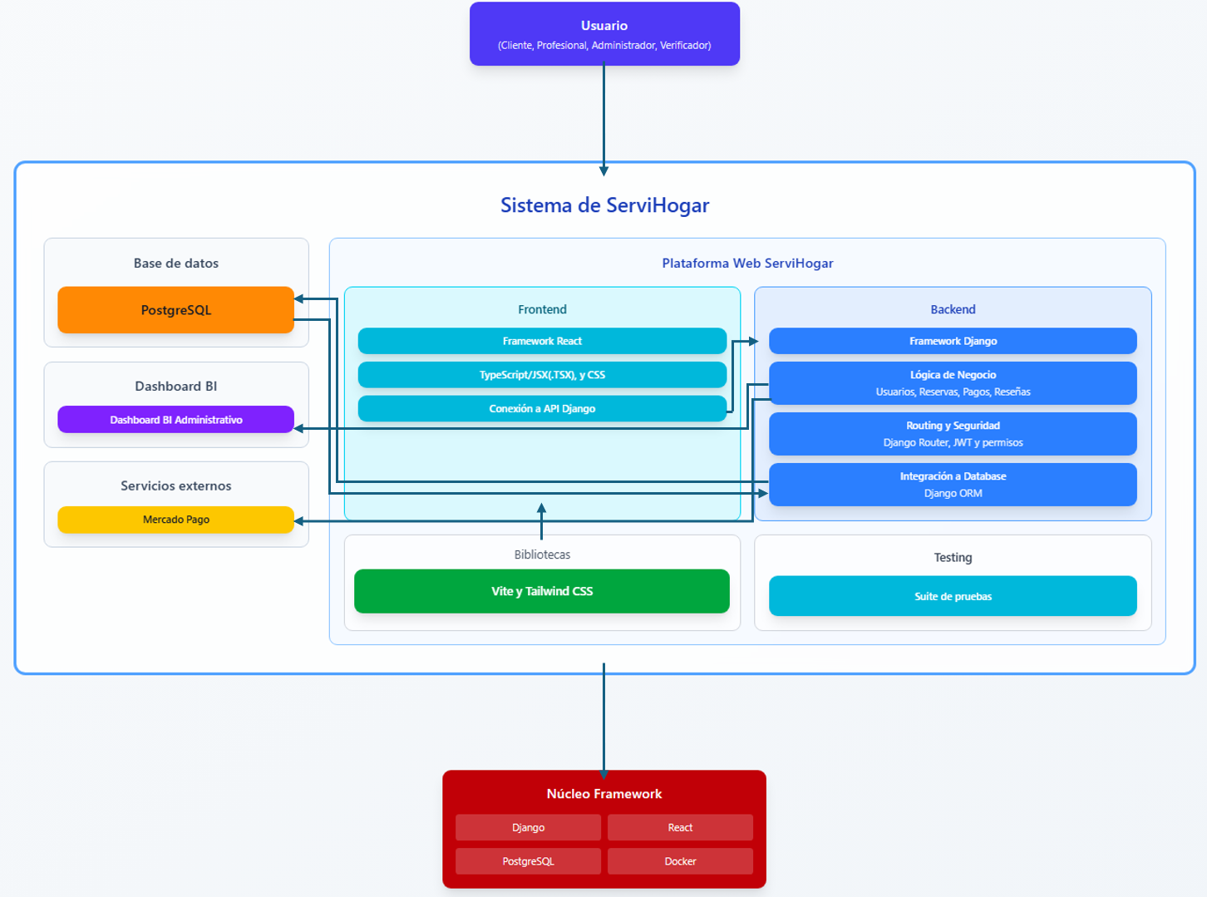
PROYECTO SERVIHOGAR
Arquitectura del software

Slide 10
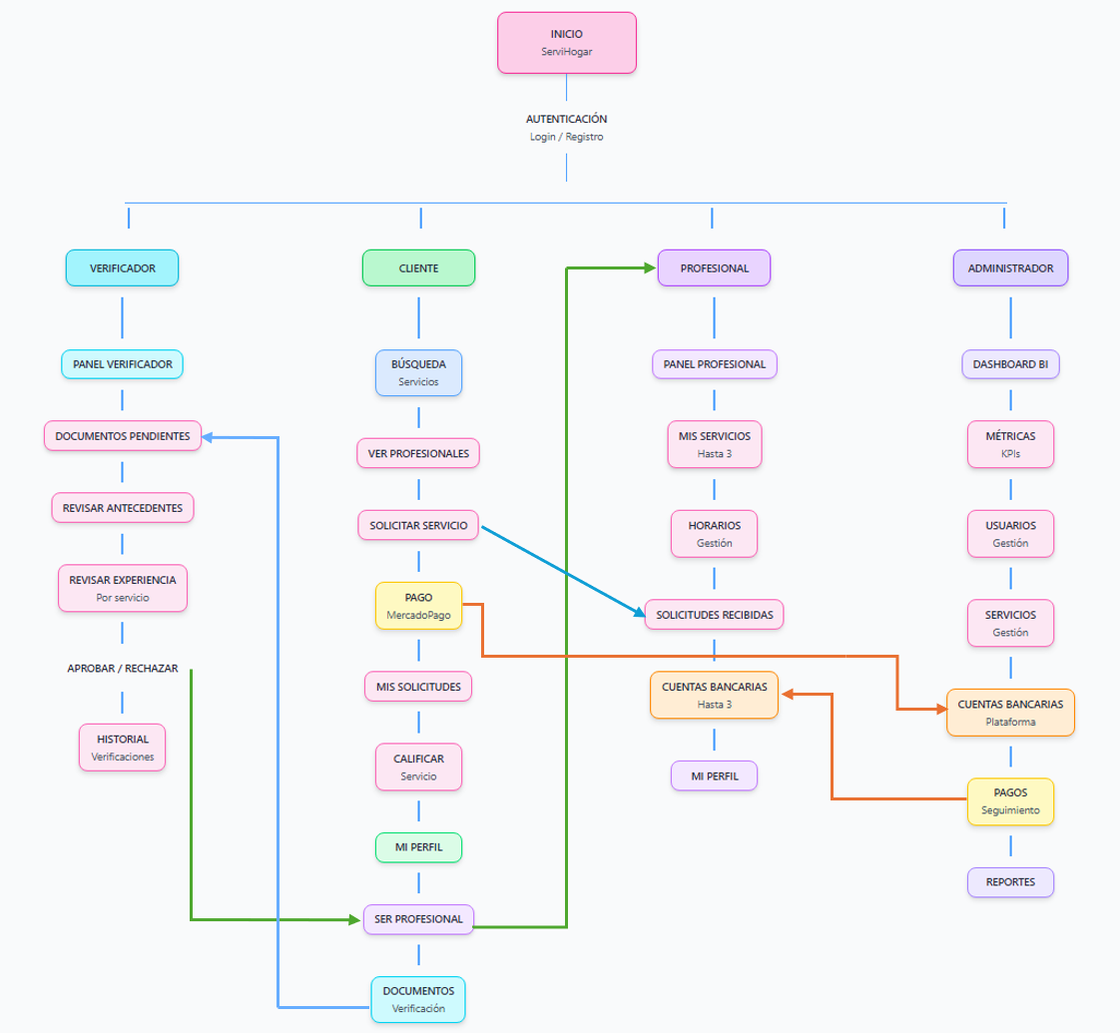
PROYECTO SERVIHOGAR
Arquitectura de la solución

Slide 11
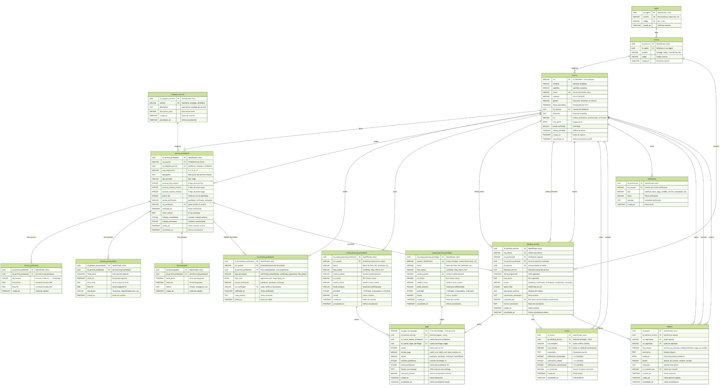
PROYECTO SERVIHOGAR
Modelo de datos
(16 Tablas)

Slide 12
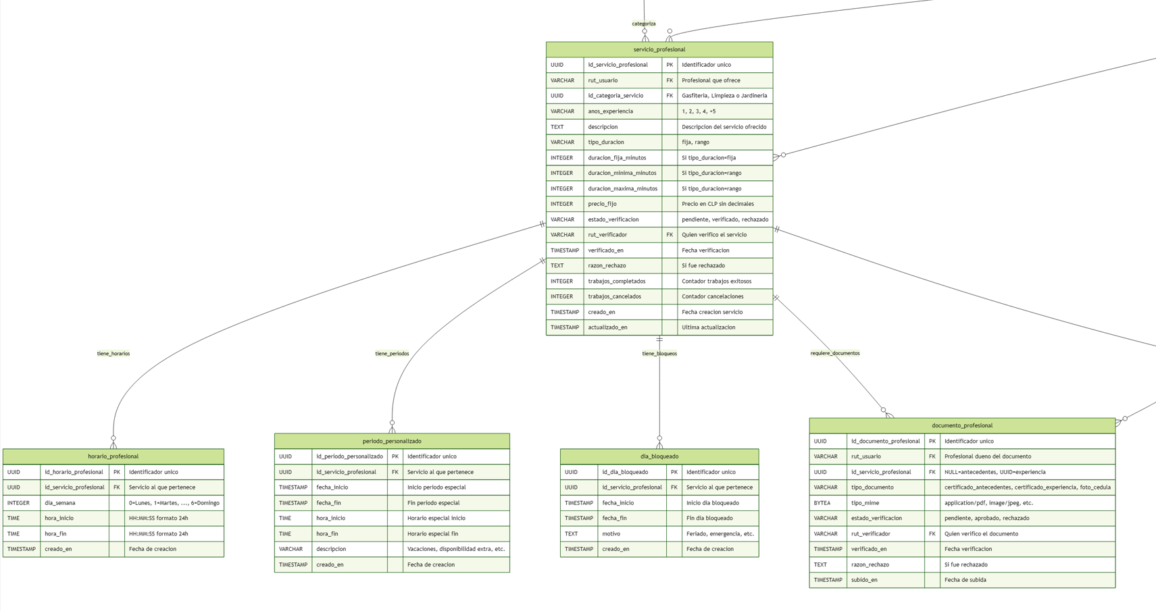
PROYECTO SERVIHOGAR
Modelo de datos

Slide 13
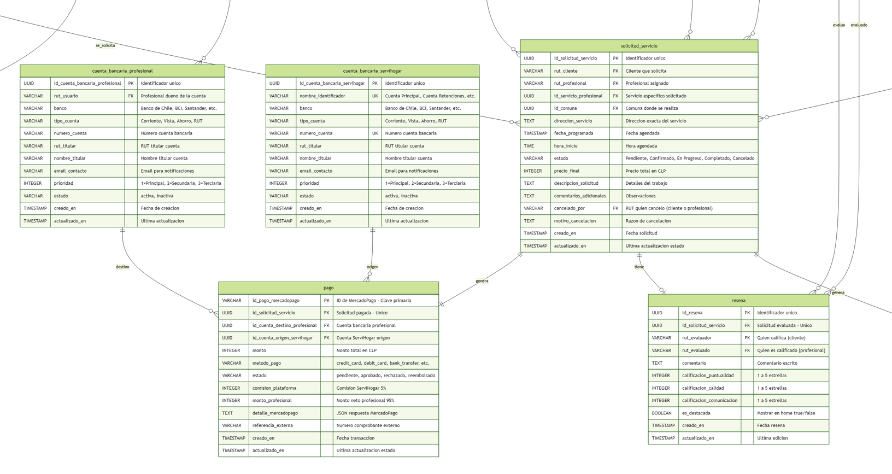
PROYECTO SERVIHOGAR
Modelo de datos

Slide 14
PROYECTO SERVIHOGAR
Elementos Analíticos a Incorporar
1. Conversión de visitas a reservas pagadas ¿Cuál es la tasa de conversión desde visita al catálogo, por categoría de servicio y por región/comuna?
2. Desbalance entre oferta y demanda ¿En qué categorías, regiones y comunas hay desbalance entre demanda (solicitudes creadas)
y oferta (profesionales verificados disponibles y sus horarios)?

Slide 15
PROYECTO SERVIHOGAR
Elementos Analíticos a Incorporar
3. Calidad de servicio y recurrencia de clientes ¿Cómo se relacionan las calificaciones promedio con la recurrencia de clientes, las cancelaciones y las disputas por categoría y región?​
4. Riesgos operacionales y de confianza ¿Qué patrones se observan en disputas, cancelaciones tardías, rechazos de verificación y fallos de transferencia bancaria, segmentados por profesional, servicio y región?

Slide 16




PROYECTO SERVIHOGAR
Tecnologías utilizadas
Backend
Python (Lenguaje)
Django (Framework)
Base de Datos
PostgreSQL (Gestor de data)
Frontend
JavaScript/TypeScript (Lenguaje)
React (Framework)
React Router
Tailwind CSS (Biblioteca)
Deployment
Docker (Contenedores)

Slide 17
Resultados obtenidos
El resultado global del proyecto es positivo: como equipo se logró completar la mayor parte de los objetivos planteados y de los requerimientos de software definidos para ServiHogar.​
Durante el desarrollo se fortaleció la propuesta inicial, ordenando mejor el alcance e implementando funcionalidades clave, dejando la plataforma en un estado de MVP funcional y listo para futuras mejoras técnicas y de negocio.

Slide 18
Obstáculos presentados durante el desarrollo
Curva de aprendizaje de nuevas tecnologías
Definir y acotar el alcance
Coordinación y comunicación del equipo

Slide 19
DEMOSTRACIÓN DEL RESULTADO DEL PROYECTO
*Exposición del sistema

Slide 20

Consultas y/o comentarios

